Slide 1
Надежность технических систем
Лекция 1
2020-2021

Slide 2
1 Основы теории надежности электрических систем
Надежность – свойство объекта или технического устройства выполнять заданные функции, сохраняя во времени значения установленных эксплуатационных показателей в заданных пределах, соответствующих заданным режимам и условиям использования, технического обслуживания, ремонтов, хранения и транспортировки. (ГОСТ 27.002-83).
Объект – предмет целевого назначения, рассматриваемый в период проектирования, производства, эксплуатации, изучения, исследования и испытания на надежность (объектами могут быть системы и их элементы, в частности сооружения, установки, технические изделия, устройства, машины, аппараты, приборы и их части, агрегаты и отдельные детали.
В технике надежность имеет точное значение. Она может быть определена, рассчитана, оценена, измерена, испытана, распределена между отдельными частями системы, объекта, аппаратуры.

Slide 3
Основной задачей энергосистем является снабжение потребителей электроэнергией в нужном количестве и при необходимом качестве. На это влияют непредвиденные причины – отказы или аварии в энергосистемах, перебои в топливноснабжающей системе, нерегулярное поступление топлива, гидроресурсов и т.п.
Известны различные средства, повышающие надежность энергосистем: релейная защита от коротких замыканий, автоматические повторные включения, автоматический ввод резерва, автоматическое регулирование возбуждения, автоматическая частотная разгрузка, автоматическое регулирование частоты и мощности, автоматизация генераторов, автоматическое отключение генераторов на гидростанциях.

Slide 4
В энергосистемах последние несколько десятков лет наблюдается тенденция укрупнения всех элементов, увеличение их единичной мощности.
Указанные обстоятельства привели к тому, что обеспечение надежности энергетических систем стало ключевой проблемой современной энергетики.
Связь между энергосистемой, ее элементами и внешней средой носит стохастический (вероятностный) характер и можно говорить лишь о вероятности полного достижения энергосистемой своей цели – передачи электроэнергии потребителю.
Поэтому понятие «надежность работы энергосистемы» всегда включает понятие «отказ» (нарушение).
Неполнота надежности энергосистемы дает потери выходного эффекта ее работы, на практике – недоотпуск энергии потребителям.

Slide 5
Для применения при анализе надежности энергосистемы теории вероятности энергосистема должна быть избыточной (избыточность – дополнительные средства и возможности для выполнения энергосистемой заданных функций).
Избыточность энергосистемы выступает в следующих формах:
резервирование (повышение надежности дублированием элементов и функций, предоставление дополнительного времени для выполнения задачи, использование избыточно информации при управлении);
совершенствование конструкций и материалов из которых сделаны элементы энергосистемы, повышение их запасов прочности, долговечности, устойчивости неблагоприятным явлениям внешней и внутренней среды;
совершенствование технического обслуживания, оптимизация периодичности и глубины капитальных и профилактических ремонтов, снижение продолжительности аварийных ремонтов;
совершенствование систем контроля и управления процессами в электрических системах.

Slide 6
Причины проблем надежности управления энергосистем
Резкое увеличение сложности энергосистем, включающих миллионы потребителей, тысячи узлов и элементов;
Экстремальность условий эксплуатации многих элементов энергосистем (высокие скорости, ускорения, температуры и давления, вибрация, повышенная радиация и т.д.);
Повышение требований к качеству работы (эффективность, высокие параметры энергии);
Увеличение ответственности функций выполняемых энергосистемой, высокой экономической и технической ценой отказа);
Полная или частичная автоматизация, широкое использование ПЭВМ для управления, и как следствие, исключение или уменьшение непосредственного контроля человеком работы энергосистемы и ее элементов.

Slide 7
2 Основные понятия, термины и определения надежности электрических систем
Надежность электрической системы (объединения) – способность выполнения ей основной функции – бесперебойного электроснабжения потребителей электроэнергией требуемого (нормативного) качества и исключение ситуаций опасных для людей и окружающей среды. Это термин комплексного характера, по функциональному признаку имеем понятия структурных составляющих электрической системы.
Надежность системы генерации – способность электростанции поддерживать требуемый баланс мощности при нормативном значении частоты.
Надежность основной электрической сети – способность устойчиво передавать мощность из частей энергосистемы с избытком в части с ее дефицитом.
Надежность распределительной сети – способность этой сети поддерживать бесперебойное питание узлов нагрузки (отдельных потребителей или их групп).

Slide 8
Кроме этого различают:
Надежность в установившемся режиме электрической системы – способность обеспечения баланса мощности и электрической энергии при нормативном качестве электроэнергии.
Надежность электрической системы в переходном процессе – способность электрической системы и ее отдельных структурных частей противостоять нарушениям режима и обеспечивать электроснабжение потребителей.

Slide 9
Уровень надежности определяется относительным значением недоотпуска электроэнергии потребителям. Его причинами могут быть:
оперативные ограничения и отключения потребителей диспетчером для ликвидации аварии или ее предупреждения;
оперативные отключения в электроустановках персоналом для спасания от повреждения оборудования и предупреждения нарушения технологического процесса в условиях резкого снижения качества электрической энергии;
автоматические аварийные отключения питающих элементов или полное погашение питающих подстанций из-за аварийного нарушения схемы ЭС;
автоматическое отключение электроприемников и установок потребителей от действия противоаварийной автоматики при аварийных режимах электрической системы или уменьшения частоты или напряжения.

Slide 10
Основные свойства электрической системы
безотказность электрической системы (сети) – ее свойство непрерывно сохранять работоспособность в течение заданного интервала времени;
работоспособность электрической системы (сети) – выполнение ею функций с заданными параметрами электрической энергии;
долговечность электрической системы (сети) – сохранение ею работоспособности до предельного состояния (т.е. снижения качества передаваемой энергии, эффективности ее транспорта, снижения безопасности эксплуатации);

Slide 11
управляемость электрической системы (сети) – приспособленность ее к управлению с целью поддержания в ней установившегося режима работы;
ремонтопригодность электрической системы (сети) – приспособленность к предупреждению и обнаружению причин отказа (события, заключающегося в нарушении работоспособности) отдельных элементов и их устранения;
безопасность электрической системы (сети) – не допускание в ней ситуаций опасных для людей и окружающей среды;
живучесть электрической системы – свойство системы противостоять возмущениям не допуская их каскадного развития с массовым нарушением питания потребителей;
качество электрической системы (сети) – совокупность свойств, определяющих степень пригодности системы по назначению;

Slide 12
Свойства электрической системы
старение – процесс постепенного изменения параметров, вызываемый действием различных факторов, независимых от режима работы объекта;
износ – процесс постепенного изменения параметров, вызываемый действием факторов, наличие которых зависит от режима работы объекта;
резервирование – способ повышения надежности объекта путем включения дополнительных элементов при проектировании или в процессе эксплуатации, а так же за счет использования избыточной информации или избыточного времени;
гибкость – приспособленность объекта к сохранению работоспособности путем обеспечения различных режимов работы;

Slide 13
Свойства электрической системы
готовность – способность обеспечить функционирование объекта в произвольный момент времени;
оперативная готовность – способность объекта обеспечить исправное состояние объекта в произвольный момент времени и проработать безотказно заданное время;
срок службы – календарная продолжительность эксплуатации объекта от ее начала или возобновления после ремонта до наступления предельного состояния;
восстанавливаемость – свойство объекта после отказа устранить повреждение;
невосстанавливаемость – свойство объекта однократного использования, срок службы которого до первого отказа.

Slide 14
Элементы системы
Элементы системы – законченные устройства, способные выполнять локальные функции в системе. Для электрической системы – это генераторы, трансформаторы, линии и т.п. или генерирующие источники, системообразующие сети, распределительные сети. Любой элемент, в свою очередь, может рассматриваться как система. Например, линия состоит из элементов: изоляторы, опоры, фундаменты, провода, тросы, заземлители и т.п.

Slide 15
3 Состояния и события при изучении надежности электрических систем, типы отказов
Работоспособность системы (элемента) - состояние при котором значения ее параметров находятся в пределах, установленных документацией.
неработоспособность системы (элемента) - состояние, при котором значение хотя бы одного параметра находится не в пределах нормы.
отказ - событие, заключающееся в нарушении работоспособности системы (элемента) т.е. перехода ее из исправного в неисправное состояние.
отказ электрической системы - событие, приводящее к недоотпуску электрической энергии потребителям (всем или части, соответственно полный или частичный отказ) при прекращении или ограничении электроснабжения. Отказом электрической системы также следует считать снижение частоты или напряжения ниже допустимых значений по действующим нормам.

Slide 16
В теории надежности различают три характерных типа отказов, внутренне присущих техническим устройствам:
отказы приработочные, происходящие вследствие несовершенной технологии изготовления, эти отказы могут быть исключены путем «отбраковки» при испытании или наладке устройства;
отказы износовые (постепенные), вызываемые износом отдельных частей устройства или их старением, могут предотвращаться путем периодической замены элементов;
отказы внезапные (случайные), обусловленные случайными сочетаниями многих внешних факторов, и преобладающие на промежутке нормальной эксплуатации устройства.

Slide 17
Наработка до отказа
Считаем, что система начала работать в момент времени t=0, находясь в работоспособном состоянии. Допустим, что система отключается только вследствие отказа. Обозначим Т - время до отказа. Это время - функция случайных отклонений технологических условий изготовления элементов, условий монтажа, наладки эксплуатации - случайная величина. Отключение системы может быть для технического обслуживания, ремонта из-за циклического графика работы, аварии в других объектах.
Продолжительность работы системы в этой ситуации - наработка, а случайная величина т.е. длительность работы без отказа - наработка до отказа. Эту величину также обозначим «Т». Наработка до отказа может измеряться временем (в большинстве случаев) или числом включений (срабатываний, циклов).

Slide 18
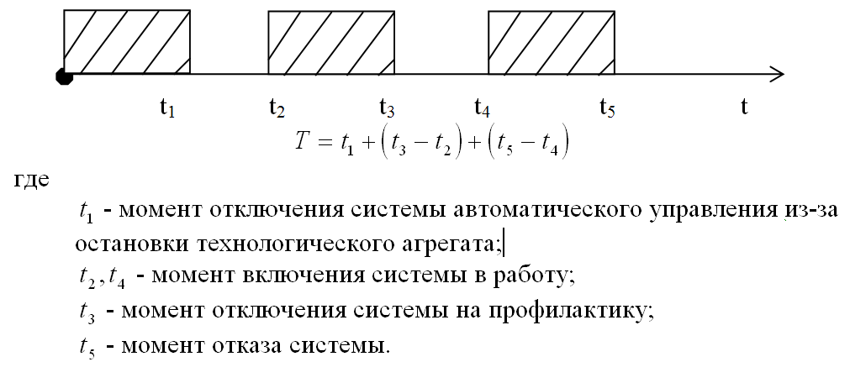
График эксплуатации системы автоматического управления

